Slide 1
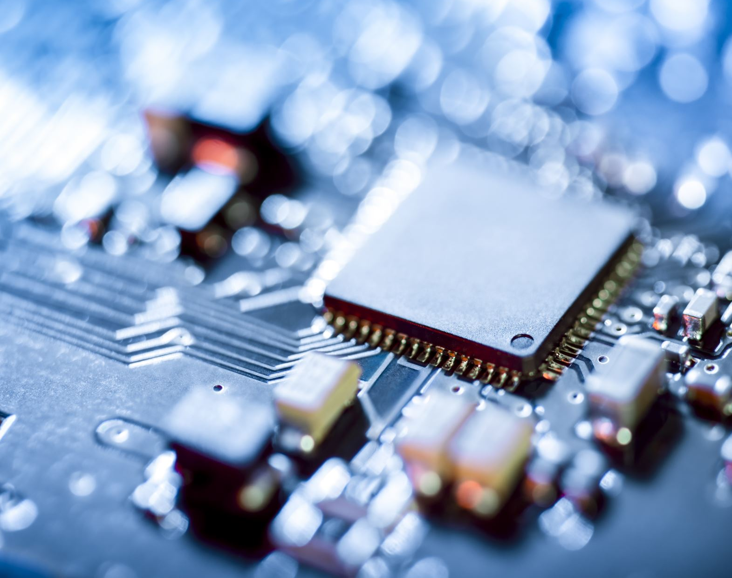
Fundamentos de Hardware e Software Hardware Processadores
Professor: Prentys Assis

Slide 2
Fundamentos de Hardware e Software Hardware - Processadores
O que aprendemos até aqui?
O conceito de Hardware e Software e a diferença entre eles;
Arquitetura Básica de Hardware e Seus Componentes;
Os diferentes tipos de Computadores;
E na última aula assistimos ao filme O Jogo da Imitação, para servir de introdução a este conteúdo, então vamos lá?

Slide 3
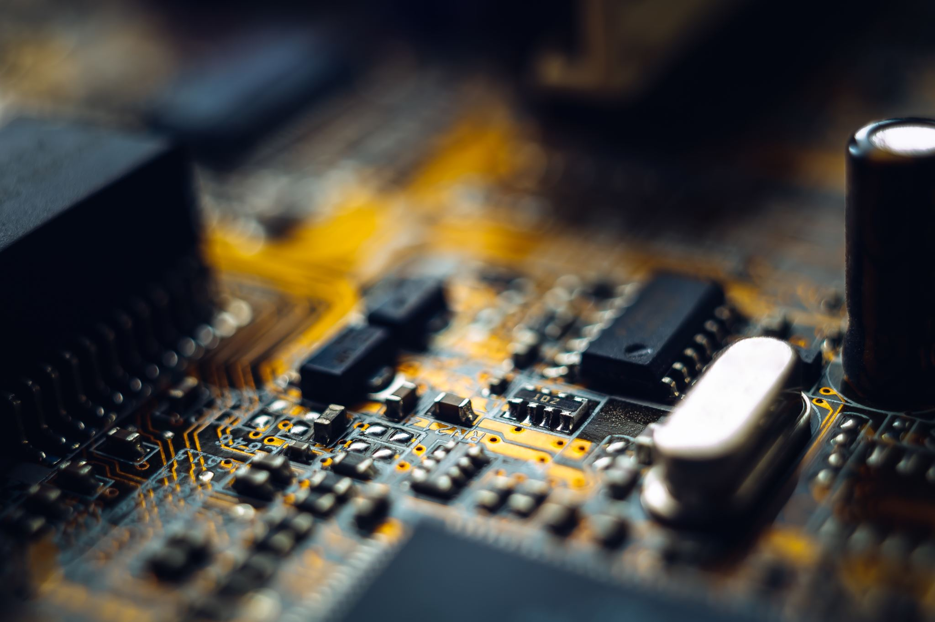
Fundamentos de Hardware e Software Hardware - Processadores
Objetivos de hoje:
Compreender o funcionamento do processador, seus componentes internos e como afetam o desempenho do computador
Explicar como o software instrui o hardware a executar tarefas específicas. Entender o funcionamento básico da execução de instruções.

Slide 4
Fundamentos de Hardware e Software Hardware - Processadores
O que é a CPU (Processador)?
A CPU é a responsável pelo processamento e execução de programas. Ela é conhecida como o Cérebro do Computador.
Sua função é executar programas armazenados na memória, buscando suas instruções, examinando-as e então executando uma após a outra.

Slide 5
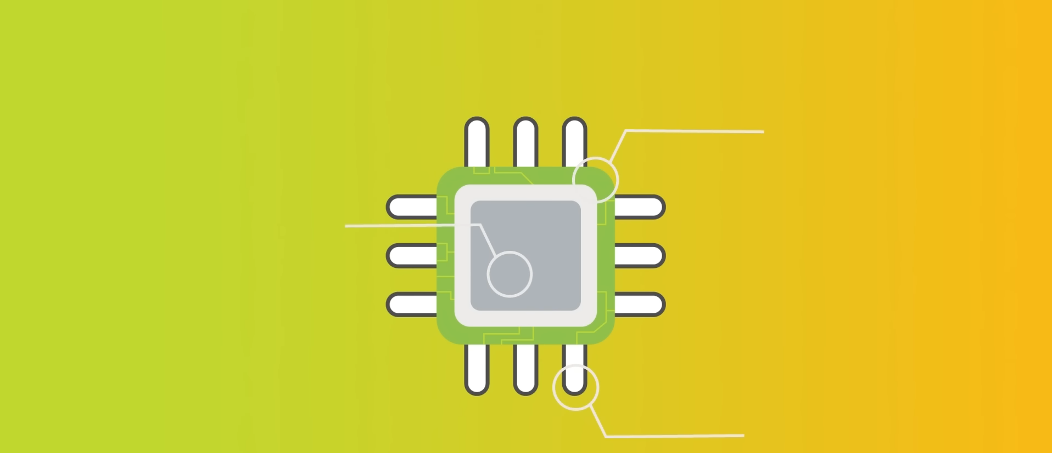
Fundamentos de Hardware e Software Hardware - Processadores
Principais Componentes de um Processador
Barramento Interno da CPU
Responsável pela comunicação entre os componentes internos do núcleo, e entre núcleos.
Núcleo (Core)
Responsável por processar as informações que entram pelo Barramento Externo.
Responsável pela Alimentação elétrica do Processador.
O socket outra característica do Socket é definir a COMPATIBILIDADE com a Placa Mãe
Soquete (Socket)

Slide 6
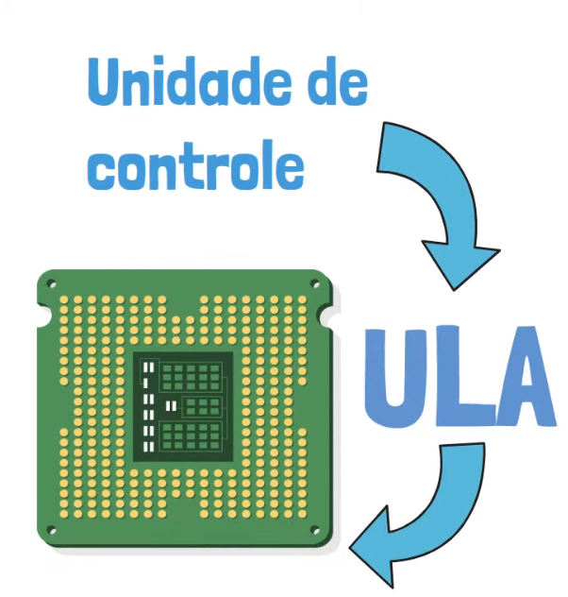

Fundamentos de Hardware e Software Hardware - Núcleo
Soquete ou Socket
A parte interna da CPU que recebe o nome de Núcleo (Core) utiliza o esquema desenvolvido por John Von Neumann, sendo esta composta de:
Registradores
Unidade Lógica Aritmética (ULA ou ALU)
Unidade de Controle (UC)
Mas vamos deixar essa ideia de lado por enquanto!!!
Utilizando estes componentes podemos dizer que a CPU possui duas unidades básicas:
Unidade Funcional de Processamento (ULA + Registradores)
Unidade Funcional de Controle (UC + Registradores)

Slide 7
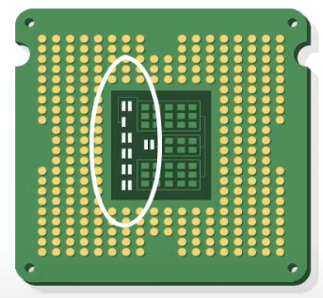
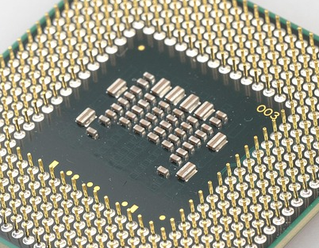
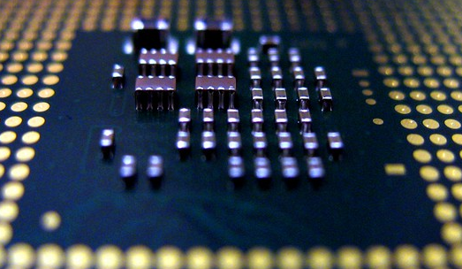
Fundamentos de Hardware e Software Núcleo - Registradores
Soquete ou Socket
Registradores:
São tipos de memórias bem pequenas, mas extremamente velozes.
Tem a com principal função de ARMAZENAR dados ou instruções temporariamente, enquanto os demais componentes trabalham com ela.

Slide 8
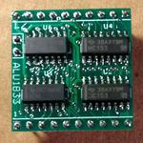
Fundamentos de Hardware e Software Núcleo – ULA (Unidade Lógica e Aritmética)
Soquete ou Socket
ULA – Unidade Lógica e Aritmética:
A ULA ou ALU, é responsável por processar os dado, e fazer operações, sejam elas Lógicas ou Aritméticas, ou seja:
Somar
Subtrair
Multiplicar
Dividir
AND
OR
XOR
Etc;

Slide 9
Fundamentos de Hardware e Software Núcleo – UC (Unidade de Controle)
KAHOOT!
Contador de Instruções (CI)
Realiza a contagem das Instruções, e aponta qual a próxima etapa a ser buscada na memória pra ser executada.
UC – Unidade de Controle:
A Unidade de Controle é quem comando e controla o processo das instruções, ou seja, é ela quem INTERPRETA todos os comandos provenientes dos outros componentes do computador e os envia para ULA.
Ela controla a entrada a saída de dados para as memórias Primárias e Secundárias.
A UC também controla e sequencia as operação a fim de sincronizar o tempo de execução, controlando assim o fluxo de dados entre os REGISTRADORES e a ULA.
Registrador de Instruções (RI)
Recebe a instrução que será executada naquele momento pela ULA.
Decodificador de Instruções
Recebe a instrução que vem do RI (em código Binário, ou seja 0 e 1, e o decodifica para ser encaminhado a ULA.
RDM – Registrador de Dados de Memória
Armazena temporariamente os dados que chegam das memórias internas do processador, como a CACHE e os demais registradores.
RDM – Registrado de Endereços de memória
Armazena temporariamente o endereço da informação em determinada memória.

Slide 10
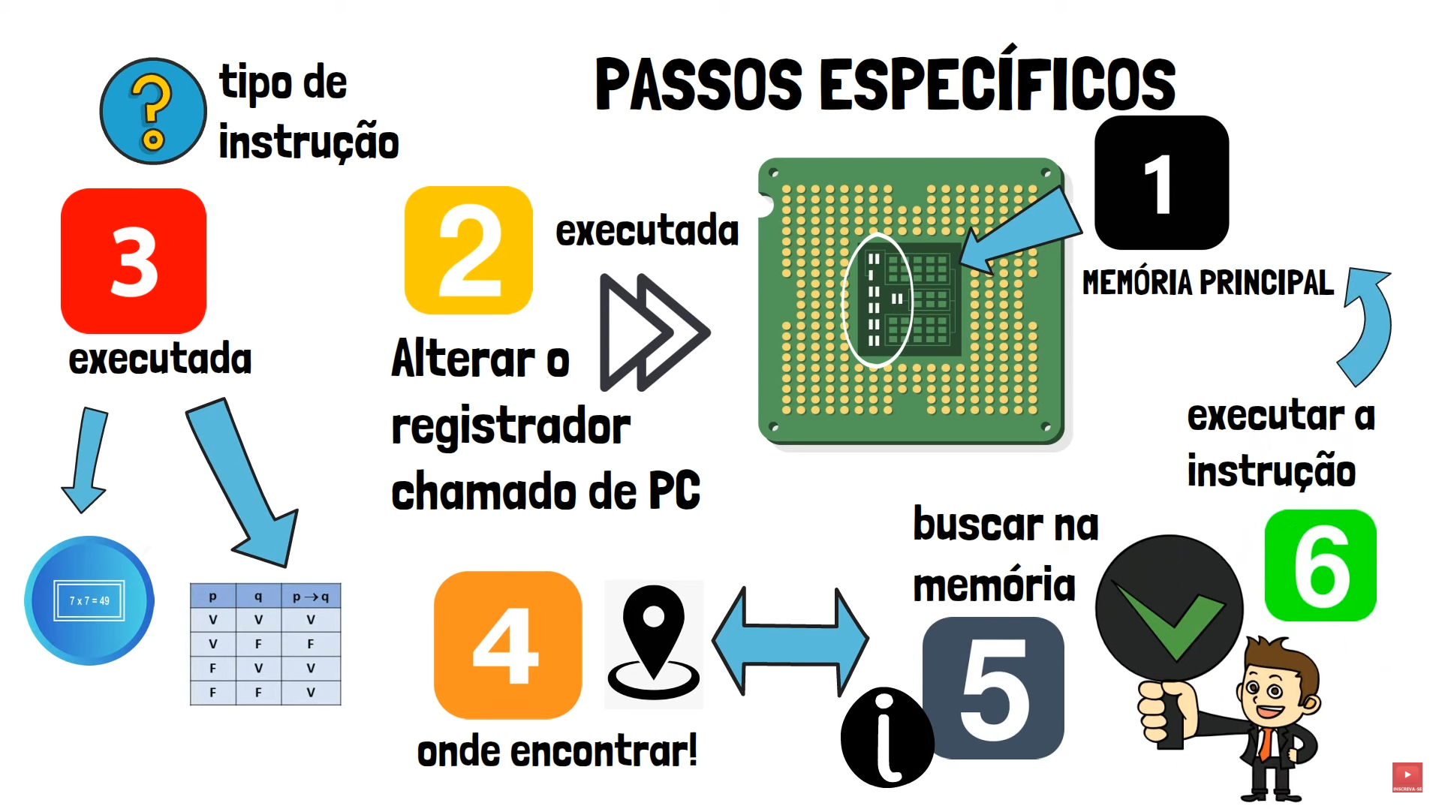
Fundamentos de Hardware e Software Núcleo – Buscar, Decodificar e Executar

Slide 11
Fundamentos de Hardware e Software Núcleo – Buscar, Decodificar e Executar
Objetivamente o que nós chamamos de “Processar” os dados na verdade é TRANSFORMAR os códigos que vieram via ALGORITMO em códigos binários que irão INSTRUIR os componentes do computador.

Slide 12

BARRAMENTO INTERNO DA CPU
Registradores de Propósito Geral
- É um tipo de Memória que está dentro dos processadores -
UNIDADE FUNCIONAL DE PROCESSAMENTO
ULA
Unidade Lógica
Aritmética
ULA
01
02
03
04
05
ACC ou ACUMULADOR
(Registrador de entrada da ULA)
ACC ou ACUMULADOR
(Registrador de saída da ULA)
Barramento de Dados
Barramento de Endereços
Decodificador de Instruções
UC - UNIDADE DE CONTROLE
CI ou Contador de Instruções
Registrador de Endereços de Memória
Registrador de Instruções
Registrador de Dados de Memória
06
07
08
09
10
ENTRADA E SAIDA DE DADOS PARA MEMÓRIA PRINCIPAL
UNIDADE FUNCIONAL DE CONTROLE

Slide 13
BARRAMENTO INTERNO DA CPU
Registradores de Propósito Geral
- É um tipo de Memória que está dentro dos processadores -
UNIDADE FUNCIONAL DE PROCESSAMENTO
ULA
Unidade Lógica
Aritmética
ULA
01
02
03
04
05
ACC ou ACUMULADOR
(Registrador de entrada da ULA)
ACC ou ACUMULADOR
(Registrador de saída da ULA)
Barramento de Dados
Barramento de Endereços
Decodificador de Instruções
UC - UNIDADE DE CONTROLE
CI ou Contador de Instruções
Registrador de Endereços de Memória
Registrador de Instruções
Registrador de Dados de Memória
06
07
08
09
10
ENTRADA E SAIDA DE DADOS PARA MEMÓRIA PRINCIPAL
A
A
01000001
A
UNIDADE FUNCIONAL DE CONTROLE

Slide 14
BARRAMENTO INTERNO DA CPU
Curiosidade
A Bíblia pesa cerca de
3,116,480 bytes
Registradores de Propósito Geral
- É um tipo de Memória que está dentro dos processadores -
UNIDADE FUNCIONAL DE PROCESSAMENTO
ULA
Unidade Lógica
Aritmética
ULA
01
02
03
04
05
ACC ou ACUMULADOR
(Registrador de entrada da ULA)
ACC ou ACUMULADOR
(Registrador de saída da ULA)
Barramento de Dados
Barramento de Endereços
Decodificador de Instruções
UC - UNIDADE DE CONTROLE
CI ou Contador de Instruções
Registrador de Endereços de Memória
Registrador de Instruções
Registrador de Dados de Memória
06
07
08
09
10
ENTRADA E SAIDA DE DADOS PARA MEMÓRIA PRINCIPAL
01100001 01100010 01100101 01101100 01101000 01100001
6
bytes
ABELHA
6 bytes
8 Bits = 1 Byte
UNIDADE FUNCIONAL DE CONTROLE

Slide 15
BARRAMENTO INTERNO DA CPU
Registradores de Propósito Geral
- É um tipo de Memória que está dentro dos processadores -
UNIDADE FUNCIONAL DE PROCESSAMENTO
ULA
Unidade Lógica
Aritmética
ULA
01
02
03
04
05
ACC ou ACUMULADOR
(Registrador de entrada da ULA)
ACC ou ACUMULADOR
(Registrador de saída da ULA)
Barramento de Dados
Barramento de Endereços
Decodificador de Instruções
UC - UNIDADE DE CONTROLE
CI ou Contador de Instruções
Registrador de Endereços de Memória
Registrador de Instruções
Registrador de Dados de Memória
06
07
08
09
10
ENTRADA E SAIDA DE DADOS PARA MEMÓRIA PRINCIPAL
Alg “Escreve seu Nome“
var A: caractere
41 bytes
UNIDADE FUNCIONAL DE CONTROLE

Slide 16
BARRAMENTO INTERNO DA CPU
Registradores de Propósito Geral
- É um tipo de Memória que está dentro dos processadores -
UNIDADE FUNCIONAL DE PROCESSAMENTO
ULA
Unidade Lógica
Aritmética
ULA
01
02
03
04
05
ACC ou ACUMULADOR
(Registrador de entrada da ULA)
ACC ou ACUMULADOR
(Registrador de saída da ULA)
41 bytes
Barramento de Dados
Barramento de Endereços
Decodificador de Instruções
UC - UNIDADE DE CONTROLE
CI ou Contador de Instruções
Registrador de Endereços de Memória
Registrador de Instruções
Registrador de Dados de Memória
06
07
08
09
10
ENTRADA E SAIDA DE DADOS PARA MEMÓRIA PRINCIPAL
escreva: (“Insira seu nome:”)
29 bytes
UNIDADE FUNCIONAL DE CONTROLE

Slide 17
BARRAMENTO INTERNO DA CPU
Registradores de Propósito Geral
- É um tipo de Memória que está dentro dos processadores -
UNIDADE FUNCIONAL DE PROCESSAMENTO
ULA
Unidade Lógica
Aritmética
ULA
01
02
03
04
05
ACC ou ACUMULADOR
(Registrador de entrada da ULA)
ACC ou ACUMULADOR
(Registrador de saída da ULA)
41 bytes
29 bytes
Barramento de Dados
Barramento de Endereços
Decodificador de Instruções
UC - UNIDADE DE CONTROLE
CI ou Contador de Instruções
Registrador de Endereços de Memória
Registrador de Instruções
Registrador de Dados de Memória
06
07
08
09
10
ENTRADA E SAIDA DE DADOS PARA MEMÓRIA PRINCIPAL
Leia (a)
7 bytes
UNIDADE FUNCIONAL DE CONTROLE

Slide 18
BARRAMENTO INTERNO DA CPU
Registradores de Propósito Geral
- É um tipo de Memória que está dentro dos processadores -
UNIDADE FUNCIONAL DE PROCESSAMENTO
ULA
Unidade Lógica
Aritmética
ULA
01
02
03
04
05
ACC ou ACUMULADOR
(Registrador de entrada da ULA)
ACC ou ACUMULADOR
(Registrador de saída da ULA)
41 bytes
29 bytes
7 bytes
Barramento de Dados
Barramento de Endereços
Decodificador de Instruções
UC - UNIDADE DE CONTROLE
CI ou Contador de Instruções
Registrador de Endereços de Memória
Registrador de Instruções
Registrador de Dados de Memória
06
07
08
09
10
ENTRADA E SAIDA DE DADOS PARA MEMÓRIA PRINCIPAL
escreva (“Seu nome é”, a)
25 bytes
UNIDADE FUNCIONAL DE CONTROLE

Slide 19
BARRAMENTO INTERNO DA CPU
- Altera o nome do algoritmo
- Define uma memória como A
UNIDADE FUNCIONAL DE PROCESSAMENTO
ULA
Unidade Lógica
Aritmética
ULA
01
02
03
04
05
ACC ou ACUMULADOR
(Registrador de entrada da ULA)
ACC ou ACUMULADOR
(Registrador de saída da ULA)
41 bytes
29 bytes
7 bytes
25 bytes
Barramento de Dados
Barramento de Endereços
Decodificador de Instruções
UC - UNIDADE DE CONTROLE
CI ou Contador de Instruções
Registrador de Endereços de Memória
Alg “Escreve seu Nome“
var A: caractere
Registrador de Instruções
Registrador de Dados de Memória
06
07
08
09
10
ENTRADA E SAIDA DE DADOS PARA MEMÓRIA PRINCIPAL
00
UNIDADE FUNCIONAL DE CONTROLE

Slide 20
BARRAMENTO INTERNO DA CPU
Insira seu nome
UNIDADE FUNCIONAL DE PROCESSAMENTO
ULA
Unidade Lógica
Aritmética
ULA
01
02
03
04
05
29 bytes
7 bytes
A
Caractere
ACC ou ACUMULADOR
(Registrador de entrada da ULA)
ACC ou ACUMULADOR
(Registrador de saída da ULA)
41 bytes
25 bytes
Barramento de Dados
Barramento de Endereços
Decodificador de Instruções
UC - UNIDADE DE CONTROLE
CI ou Contador de Instruções
Registrador de Endereços de Memória
Registrador de Instruções
Registrador de Dados de Memória
escreva: (“Insira seu nome:”)
06
07
08
09
10
- Altera o nome do algoritmo
- Alocar uma memória como A
ENTRADA E SAIDA DE DADOS PARA MEMÓRIA PRINCIPAL
01
ESCREVE SEU NOME

Slide 21
BARRAMENTO INTERNO DA CPU
Aguarde “A”
UNIDADE FUNCIONAL DE PROCESSAMENTO
ULA
Unidade Lógica
Aritmética
ULA
01
02
03
04
05
A
Caractere
ACC ou ACUMULADOR
(Registrador de entrada da ULA)
ACC ou ACUMULADOR
(Registrador de saída da ULA)
41 bytes
29 bytes
7 bytes
25 bytes
Barramento de Dados
Barramento de Endereços
Decodificador de Instruções
UC - UNIDADE DE CONTROLE
CI ou Contador de Instruções
Registrador de Endereços de Memória
Registrador de Instruções
Registrador de Dados de Memória
leia (a)
06
07
08
09
10
Insira seu nome
ENTRADA E SAIDA DE DADOS PARA MEMÓRIA PRINCIPAL
02
ESCREVE SEU NOME

Slide 22
BARRAMENTO INTERNO DA CPU
UNIDADE FUNCIONAL DE PROCESSAMENTO
ULA
Unidade Lógica
Aritmética
ULA
01
02
03
04
05
A
Caractere
ACC ou ACUMULADOR
(Registrador de entrada da ULA)
ACC ou ACUMULADOR
(Registrador de saída da ULA)
41 bytes
29 bytes
7 bytes
25 bytes
Barramento de Dados
Barramento de Endereços
Decodificador de Instruções
UC - UNIDADE DE CONTROLE
CI ou Contador de Instruções
Registrador de Endereços de Memória
Registrador de Instruções
Registrador de Dados de Memória
06
07
08
09
10
Aguarde “A”
ENTRADA E SAIDA DE DADOS PARA MEMÓRIA PRINCIPAL
03
8 bytes
Bernardo
ESCREVE SEU NOME

Slide 23
BARRAMENTO INTERNO DA CPU
Seu nome é “A”
* Busque o valor de A na memória 5
UNIDADE FUNCIONAL DE PROCESSAMENTO
ULA
Unidade Lógica
Aritmética
ULA
01
02
03
04
05
A
Caractere
ACC ou ACUMULADOR
(Registrador de entrada da ULA)
ACC ou ACUMULADOR
(Registrador de saída da ULA)
41 bytes
29 bytes
7 bytes
25 bytes
Barramento de Dados
8 bytes
Barramento de Endereços
Decodificador de Instruções
UC - UNIDADE DE CONTROLE
CI ou Contador de Instruções
Registrador de Endereços de Memória
Registrador de Instruções
Registrador de Dados de Memória
escreva (“Seu nome é”, a)
06
07
08
09
10
ENTRADA E SAIDA DE DADOS PARA MEMÓRIA PRINCIPAL
03
Seu nome é Bernardo
ESCREVE SEU NOME

Slide 25
BARRAMENTO INTERNO DA CPU
Registradores de Propósito Geral
- É um tipo de Memória que está dentro dos processadores -
UNIDADE FUNCIONAL DE PROCESSAMENTO
ULA
Unidade Lógica
Aritmética
ULA
01
02
03
04
05
ACC ou ACUMULADOR
(Registrador de entrada da ULA)
ACC ou ACUMULADOR
(Registrador de saída da ULA)
Barramento de Dados
Barramento de Endereços
Decodificador de Instruções
UC - UNIDADE DE CONTROLE
CI ou Contador de Instruções
Registrador de Endereços de Memória
Registrador de Instruções
Registrador de Dados de Memória
06
07
08
09
10
ENTRADA E SAIDA DE DADOS PARA MEMÓRIA PRINCIPAL
Alg "Movimente o Ponteiro do Mouse"
var A: real
56 bytes
UNIDADE FUNCIONAL DE CONTROLE

Slide 26
BARRAMENTO INTERNO DA CPU
Registradores de Propósito Geral
- É um tipo de Memória que está dentro dos processadores -
UNIDADE FUNCIONAL DE PROCESSAMENTO
ULA
Unidade Lógica
Aritmética
ULA
01
02
03
04
05
ACC ou ACUMULADOR
(Registrador de entrada da ULA)
ACC ou ACUMULADOR
(Registrador de saída da ULA)
56 bytes
Barramento de Dados
Barramento de Endereços
Decodificador de Instruções
UC - UNIDADE DE CONTROLE
CI ou Contador de Instruções
Registrador de Endereços de Memória
Registrador de Instruções
Registrador de Dados de Memória
06
07
08
09
10
ENTRADA E SAIDA DE DADOS PARA MEMÓRIA PRINCIPAL
receba o sinal do sensor ótico e armazene em A
46 bytes
UNIDADE FUNCIONAL DE CONTROLE

Slide 27
BARRAMENTO INTERNO DA CPU
Registradores de Propósito Geral
- É um tipo de Memória que está dentro dos processadores -
UNIDADE FUNCIONAL DE PROCESSAMENTO
ULA
Unidade Lógica
Aritmética
ULA
01
02
03
04
05
ACC ou ACUMULADOR
(Registrador de entrada da ULA)
ACC ou ACUMULADOR
(Registrador de saída da ULA)
56 bytes
46 bytes
Barramento de Dados
Barramento de Endereços
Decodificador de Instruções
UC - UNIDADE DE CONTROLE
CI ou Contador de Instruções
Registrador de Endereços de Memória
Registrador de Instruções
Registrador de Dados de Memória
06
07
08
09
10
ENTRADA E SAIDA DE DADOS PARA MEMÓRIA PRINCIPAL
movimente o cursor da tela pra a posição de A
45 bytes
UNIDADE FUNCIONAL DE CONTROLE

Slide 28
BARRAMENTO INTERNO DA CPU
- Altera o nome da tarefa
- Define uma memória como A
UNIDADE FUNCIONAL DE PROCESSAMENTO
ULA
Unidade Lógica
Aritmética
ULA
01
02
03
04
05
ACC ou ACUMULADOR
(Registrador de entrada da ULA)
ACC ou ACUMULADOR
(Registrador de saída da ULA)
56 bytes
46 bytes
45 bytes
Barramento de Dados
Barramento de Endereços
Decodificador de Instruções
UC - UNIDADE DE CONTROLE
CI ou Contador de Instruções
Registrador de Endereços de Memória
Alg "Movimente o Ponteiro do Mouse"
var A: real
Registrador de Instruções
Registrador de Dados de Memória
06
07
08
09
10
ENTRADA E SAIDA DE DADOS PARA MEMÓRIA PRINCIPAL
00
UNIDADE FUNCIONAL DE CONTROLE

Slide 29
BARRAMENTO INTERNO DA CPU
Aguarde A
UNIDADE FUNCIONAL DE PROCESSAMENTO
ULA
Unidade Lógica
Aritmética
ULA
01
02
03
04
05
ACC ou ACUMULADOR
(Registrador de entrada da ULA)
ACC ou ACUMULADOR
(Registrador de saída da ULA)
56 bytes
46 bytes
45 bytes
A
real
Barramento de Dados
Barramento de Endereços
Decodificador de Instruções
UC - UNIDADE DE CONTROLE
CI ou Contador de Instruções
Registrador de Endereços de Memória
Registrador de Instruções
receba o sinal do sensor ótico e armazene em A
Registrador de Dados de Memória
06
07
08
09
10
- Altera o nome da tarefa
- Alocar uma memória como A
ENTRADA E SAIDA DE DADOS PARA MEMÓRIA PRINCIPAL
01
Movimente o Ponteiro do Mouse

Slide 30
BARRAMENTO INTERNO DA CPU
UNIDADE FUNCIONAL DE PROCESSAMENTO
ULA
Unidade Lógica
Aritmética
ULA
01
02
03
04
05
ACC ou ACUMULADOR
(Registrador de entrada da ULA)
ACC ou ACUMULADOR
(Registrador de saída da ULA)
56 bytes
46 bytes
45 bytes
A
real
Barramento de Dados
Barramento de Endereços
Decodificador de Instruções
UC - UNIDADE DE CONTROLE
CI ou Contador de Instruções
Registrador de Endereços de Memória
Registrador de Instruções
Registrador de Dados de Memória
06
07
08
09
10
Aguarde A
ENTRADA E SAIDA DE DADOS PARA MEMÓRIA PRINCIPAL
02
29 bytes
Eixo X: 0,30mm,
Eixo y:0,57mm
Movimente o Ponteiro do Mouse

Slide 31
BARRAMENTO INTERNO DA CPU
Partindo do ponto atual do cursor adicione A
UNIDADE FUNCIONAL DE PROCESSAMENTO
ULA
Unidade Lógica
Aritmética
ULA
01
02
03
04
05
ACC ou ACUMULADOR
(Registrador de entrada da ULA)
ACC ou ACUMULADOR
(Registrador de saída da ULA)
56 bytes
46 bytes
45 bytes
A
real
Barramento de Dados
29 bytes
Barramento de Endereços
Decodificador de Instruções
UC - UNIDADE DE CONTROLE
CI ou Contador de Instruções
Registrador de Endereços de Memória
Registrador de Instruções
movimente o cursor da tela pra a posição de A
Registrador de Dados de Memória
06
07
08
09
10
ENTRADA E SAIDA DE DADOS PARA MEMÓRIA PRINCIPAL
03
Movimente o Ponteiro do Mouse

Slide 32
BARRAMENTO INTERNO DA CPU
Partindo do ponto atual do cursor adicione A
Partindo do ponto atual do cursor mova até X: 523,3 Y: 273,57
UNIDADE FUNCIONAL DE PROCESSAMENTO
ULA
Unidade Lógica
Aritmética
ULA
01
02
03
04
05
ACC ou ACUMULADOR
(Registrador de entrada da ULA)
ACC ou ACUMULADOR
(Registrador de saída da ULA)
56 bytes
46 bytes
A
real
Barramento de Dados
29 bytes
Barramento de Endereços
Decodificador de Instruções
UC - UNIDADE DE CONTROLE
CI ou Contador de Instruções
Registrador de Endereços de Memória
Registrador de Instruções
Eixo X: 0,30mm,
Eixo y:0,57mm
Registrador de Dados de Memória
06
07
08
09
10
ENTRADA E SAIDA DE DADOS PARA MEMÓRIA PRINCIPAL
03
Movimente o Ponteiro do Mouse

Slide 33
Fundamentos de Hardware e Software Hardware - Processadores
O gênio que revolucionou a COMPUTAÇÃO #SagaDosComputadores Ep. 4 - YouTube

Slide 34
BARRAMENTO INTERNO DA CPU
Registradores de Propósito Geral
- É um tipo de Memória que está dentro dos processadores -
UNIDADE FUNCIONAL DE PROCESSAMENTO
ULA
Unidade Lógica
Aritmética
ULA
01
02
03
04
05
ACC ou ACUMULADOR
(Registrador de entrada da ULA)
ACC ou ACUMULADOR
(Registrador de entrada da ULA)
56 bytes
46 bytes
59 bytes
Barramento de Dados
Barramento de Endereços
Decodificador de Instruções
UC - UNIDADE DE CONTROLE
CI ou Contador de Instruções
Registrador de Endereços de Memória
Registrador de Instruções
Registrador de Dados de Memória
06
07
08
09
10
ENTRADA E SAIDA DE DADOS PARA MEMÓRIA PRINCIPAL
movimente o cursor da tela pra cima a mesma quantidade de A
60 bytes
UNIDADE FUNCIONAL DE CONTROLE

